Slide 1
COVID-19
Analysis and Prediction
OU_BD_01 Nhóm 4

Slide 2
Covid19 Analysis and Prediction of
Unit 1. Giới thiệu về Dự án
1.1. Tổng quan về Dự án
1.2. Mục tiêu Dự án
Unit 2. Phương pháp Nghiên cứu
2.1. Các phương pháp và công cụ sẽ sử dụng.
2.2. Quá trình thu thập và phân tích dữ liệu.
Unit 3. Xây Dựng Mô Hình và Kiểm Thử
3.1. Tiền xử lý dữ liệu
3.2. Trực quan hóa dữ liệu
3.3. Xây dựng mô hình
Unit 4. Kết luận và Đề xuất
4.1. Kết quả đạt được
4.2. Đề xuất

Slide 3
BỐI CẢNH DỊCH BỆNH COVID-19
1.1
Tổng quan về dự án
UNIT
01
COVID-19: Bệnh viêm đường hô hấp do coronavirus mới gây ra.
Triệu chứng: Hầu hết mắc bệnh từ nhẹ đến trung bình, hồi phục mà không cần điều trị đặc biệt. Người già và những người có bệnh nền có nguy cơ cao mắc bệnh nặng.
Phòng ngừa:
Hiểu biết về bệnh, hậu quả và cách lây truyền.
Rửa tay thường xuyên, sử dụng nước rửa tay sát khuẩn.
Tránh chạm vào mặt, thực hiện vệ sinh đường hô hấp (ho vào khuỷu tay).
Lây truyền: Chủ yếu qua giọt bắn từ nước bọt hoặc dịch mũi khi người bệnh ho hoặc hắt hơi.
Lưu ý: Dữ liệu phân tích từ chính phủ Mexico, áp dụng chủ yếu cho Bắc Mỹ.

Slide 4
MỤC TIÊU
1.2
Mục tiêu Dự án
UNIT
01
Xây dựng mô hình dự đoán khả năng mắc COVID-19 của bệnh nhân dựa vào các yếu tố đầu vào cụ thể.
Trực quan hóa giữa các yếu tố đầu vào và khả năng mắc bệnh để tìm ra sự tương quan giữa chúng, từ đó lựa chọn các thuật toán để xây dựng mô hình. Tiến hành đánh giá và lựa chọn mô hình tốt nhất.

Slide 5

PHƯƠNG PHÁP VÀ CÔNG CỤ
2.1
Các phương pháp và công cụ sẽ sử dụng
UNIT
02
Công cụ hỗ trợ:
Google colab
Phương pháp thực hiện:
Pandas: Tải dữ liệu vào DataFrame, xử lý giá trị thiếu, chuẩn hóa, mã hóa biến phân loại, và loại bỏ dữ liệu không cần thiết.
Seaborn & Matplotlib: Trực quan hóa dữ liệu với biểu đồ phân phối, heatmap, xu hướng, boxplot và histogram để phát hiện ngoại lệ và phân tích phân phối.
Xây dựng và huấn luyện mô hình: XGBoost, Logistic Regression, LightGBM, Linear Regression, Random Forest, Gradient Boosting, …

Slide 6
MÔ TẢ BỘ DỮ LIỆU
2.2
Quá trình thu thập và phân tích dữ liệu
UNIT
02
Bộ dữ liệu được nhóm tìm kiếm từ Kaggle
Dữ liệu ban đầu có 566602 hàng và 23 cột:
Thông số | Ý nghĩa | Thông số | Ý nghĩa
id | Mã bệnh nhân | age | Tuổi của bệnh nhân
sex | Giới tính (1: Nữ, 2: Nam) | pregnancy | Mang thai (1: Có, 2: Không)
patient_type | Loại bệnh nhân (1: Không nhập viện, 2: Nhập viện) | diabetes | Tiểu đường (1: Có, 2: Không)
entry_date | Ngày đến bệnh viện | copd | Bệnh phổi tắc nghẽn mãn tính (1: Có, 2: Không)
date_symptoms | Ngày xuất hiện triệu chứng | asthma | Hen suyễn (1: Có, 2: Không)

Slide 7
2.2
Quá trình thu thập và phân tích dữ liệu
UNIT
02
Thông số | Ý nghĩa | Thông số | Ý nghĩa
date_died | Ngày qua đời (nếu có) | inmsupr | Ức chế miễn dịch (1: Có, 2: Không)
intubed | Sử dụng máy thở (1: Có, 2: Không) | hypertension | Tăng huyết áp (1: Có, 2: Không)
pneumonia | Viêm phổi (1: Có, 2: Không) | other_disease | Bệnh khác (1: Có, 2: Không)
cardiovascular | Bệnh tim mạch (1: Có, 2: Không) | obesity | Béo phì (1: Có, 2: Không)
renal_chronic | Bệnh thận mãn tính (1: Có, 2: Không) | tobacco | Sử dụng thuốc lá (1: Có, 2: Không)
contact_other_covid | Tiếp xúc với bệnh nhân COVID-19 khác (1: Có, 2: Không) | icu | Đưa vào ICU (1: Có, 2: Không)
covid_res | Kết quả COVID-19 (1: Dương tính, 2: Âm tính, 3: Chờ xử lý)

Slide 8
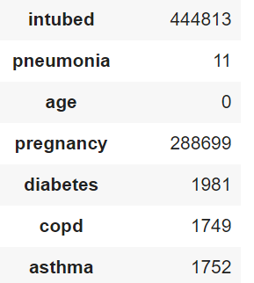
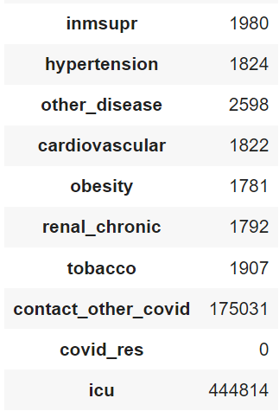
XỬ LÝ GIÁ TRỊ THIẾU
3.1
Tiền xử lý dữ liệu
UNIT
03
❌ Loại bỏ cột:
intubed (78.5% thiếu)
icu (78.5% thiếu)
✅ Loại bỏ records:
Tỷ lệ rỗng < 5%: pneumonia, diabetes, copd, asthma, inmsupr, hypertension, other_disease, cardiovascular, obesity, renal_chronic, tobacco..

Slide 9
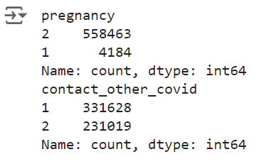



XỬ LÝ GIÁ TRỊ THIẾU
3.1
Tiền xử lý dữ liệu
UNIT
03
🔄 Dự đoán giá trị thiếu:
pregnancy (50% thiếu)
contact_other_covid (25% thiếu)
-> Sử dụng hồi quy để dự đoán các giá trị còn thiếu.
🔄 Chuyển đổi kiểu dữ liệu:
Chuyển từ float64 sang int64 sau khi thay NaN bằng 0.
pregnancy và contact_other_covid: 0 được coi là giá trị thiếu.

Slide 10
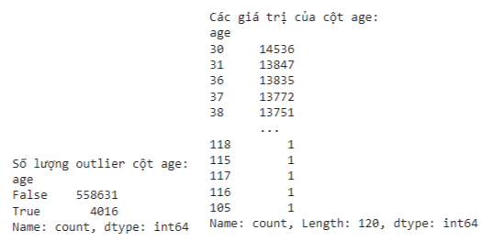
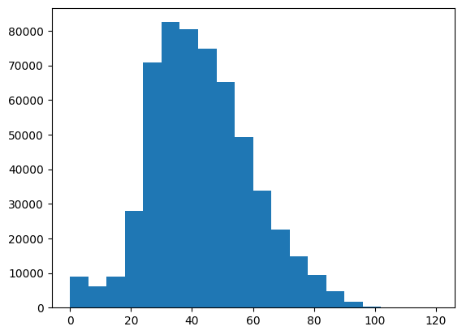
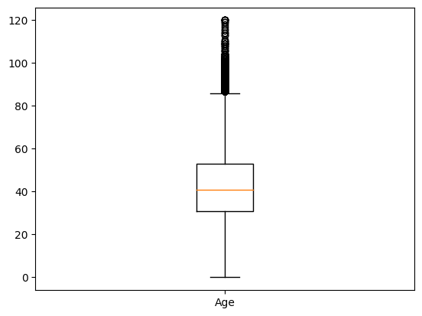
OUTLIERS
3.1
Tiền xử lý dữ liệu
UNIT
03
🔍 Kết luận: Mặc dù các giá trị outlier là rất nhiều tuy nhiên ta có thể giải thích được chúng và với số lượng outlier nhiều như thế, việc loại bỏ hết các outlier sẽ dẫn đến khi train model có thể không rõ ràng, chính xác vì chúng chứa nhiều tri thức và vẫn có thể là những giá trị hợp lệ

Slide 11
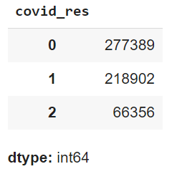
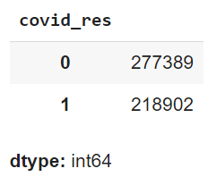
CHUẨN HÓA & MÃ HÓA DỮ LIỆU
3.1
Tiền xử lý dữ liệu
UNIT
03
✅ Xử Lý cột covid_res:
Giải thích giá trị:
1: 🟢 Positive (Mắc bệnh)
0: 🟡 Awaiting (Chờ kết quả)
2: 🔵 Negative (Chưa mắc bệnh)
❌ Loại bỏ giá trị 2: Tập trung vào phân tích mắc bệnh và không mắc bệnh, loại bỏ hàng có giá trị 2.

Slide 12
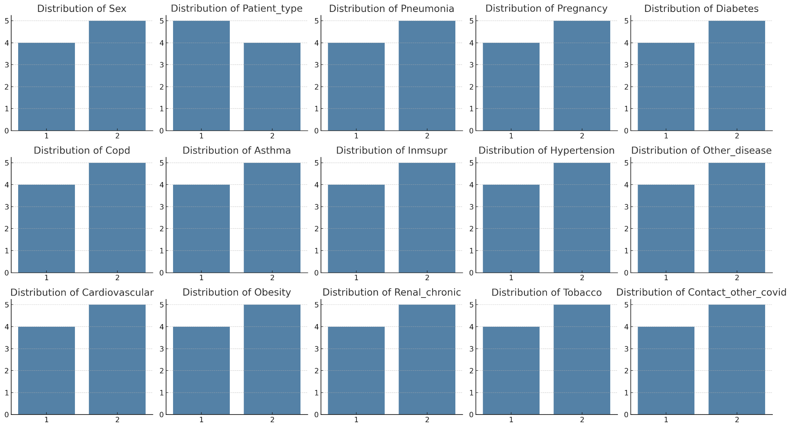
3.2
Trực quan hóa dữ liệu
UNIT
03

Slide 13
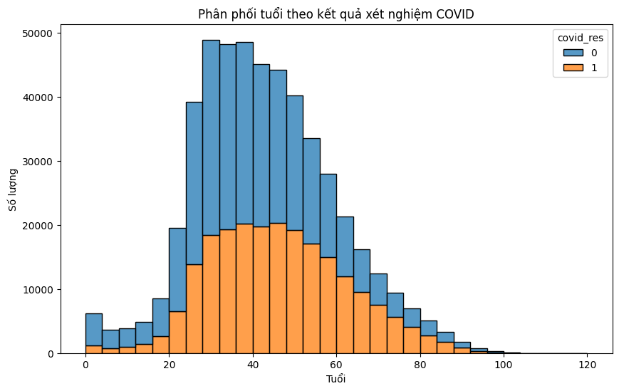
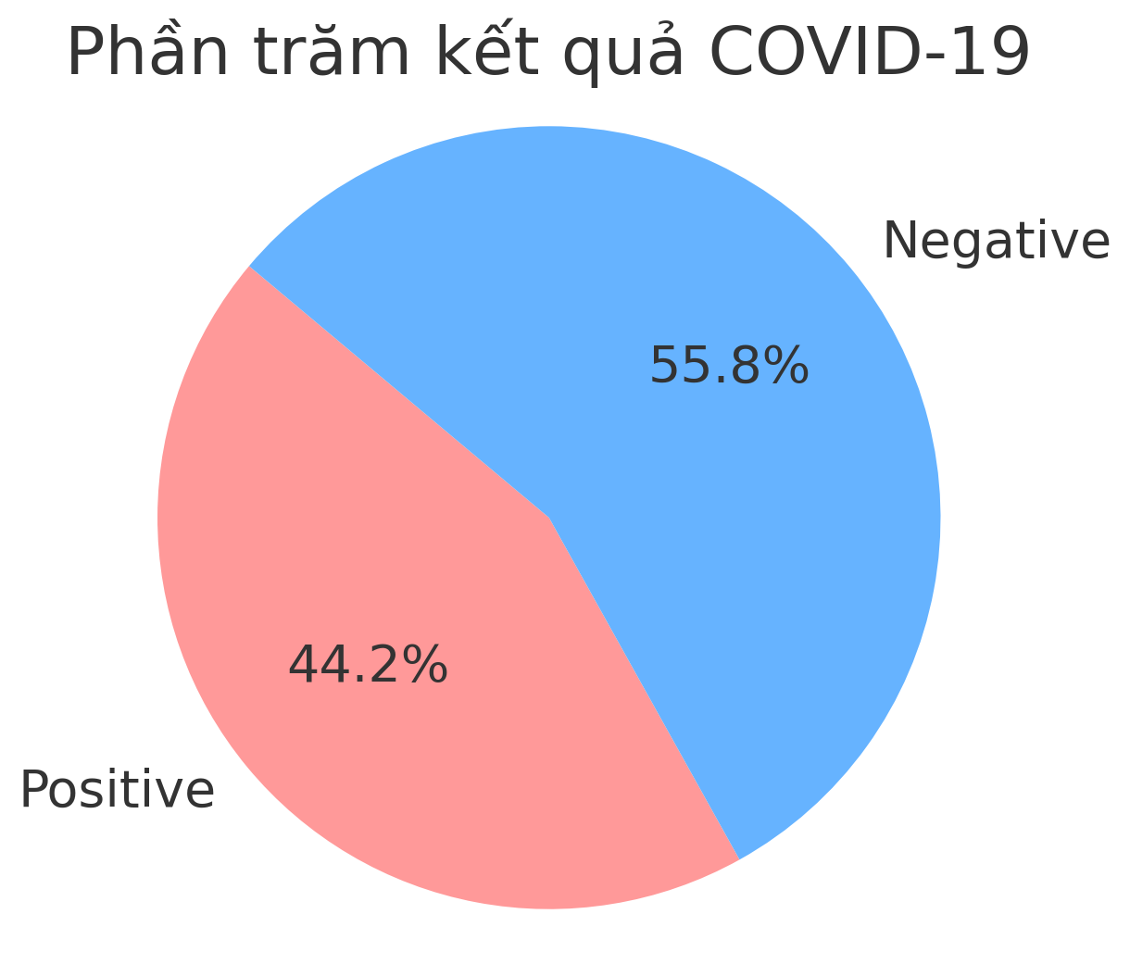
3.2
Trực quan hóa dữ liệu
UNIT
03

Slide 14
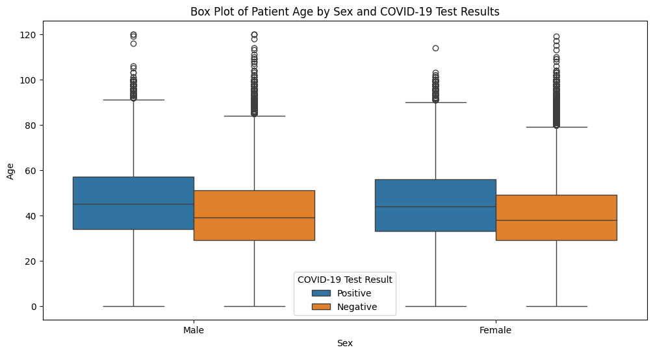
3.2
Trực quan hóa dữ liệu
UNIT
03

Slide 15
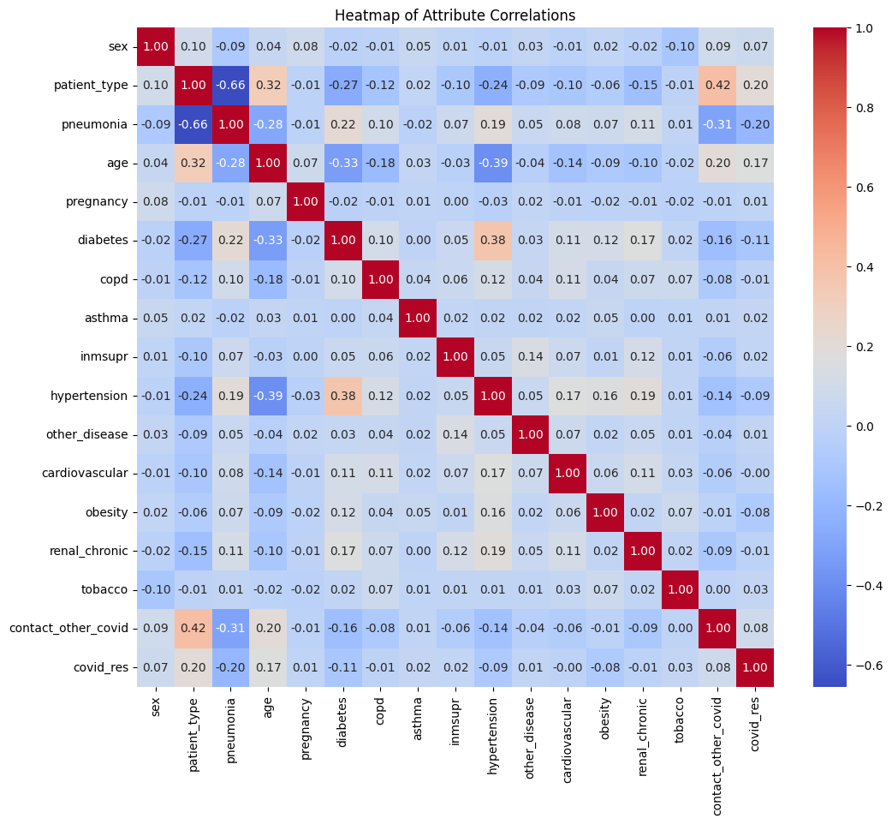
3.2
Trực quan hóa dữ liệu
UNIT
03

Slide 16
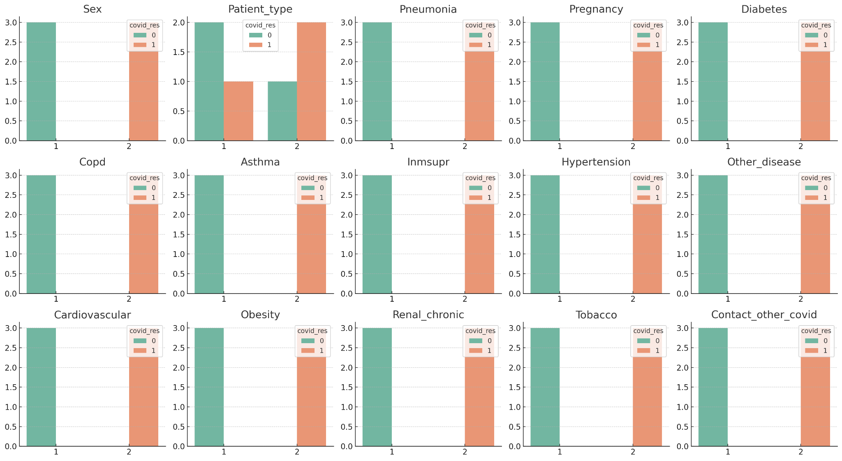
3.2
Trực quan hóa dữ liệu
UNIT
03

Slide 17
TẢI VÀ TIỀN XỬ LÝ DỮ LIỆU
3.3
Xây dựng mô hình
UNIT
03
X_train, X_test, y_train, y_test: Dữ liệu được chia với tỷ lệ 80% cho huấn luyện và 20% cho kiểm tra.
Class 0: Đại diện cho các trường hợp âm tính với COVID-19. Đây là các trường hợp không bị nhiễm bệnh.
Precision: Mức độ chính xác khi mô hình dự đoán một trường hợp là âm tính (Class 0).
Recall: Tỷ lệ các trường hợp âm tính được mô hình dự đoán chính xác.
F1-Score: Trung bình điều hòa giữa precision và recall cho Class 0.
Class 1: Đại diện cho các trường hợp dương tính với COVID-19. Đây là các trường hợp bị nhiễm bệnh.
Precision: Mức độ chính xác khi mô hình dự đoán một trường hợp là dương tính (Class 1).
Recall: Tỷ lệ các trường hợp dương tính được mô hình dự đoán chính xác.
F1-Score: Trung bình điều hòa giữa precision và recall cho Class 1.

Slide 18
LINEAR REGRESSION
3.3
Xây dựng mô hình
UNIT
03
Công thức mô hình:
covid_res = -0.49 + 0.05*sex + 0.13*patient_type - 0.14*pneumonia + 0.003*age - 0.03*pregnancy - 0.04*diabetes + 0.106*copd + 0.045*asthma + 0.113*inmsupr - 0.006*hypertension + 0.066*other_disease + 0.09*cardiovascular + -0.08*obesity + 0.08*renal_chronic + 0.065*tobacco + -0.017*contact_other_covid
Các chỉ số chính:
MSE: 0.229 (Chỉ ra sai số bình phương trung bình giữa giá trị dự đoán và thực tế)
R-squared: 0.069 (Chỉ 6.9% sự biến động của phản ứng COVID được giải thích bởi mô hình)

Slide 19
MODELING
3.3
Xây dựng mô hình
UNIT
03
Mô hình | Độ chính xác (Accuracy) | Precision (Class 0) | Precision (Class 1) | Recall (Class 0) | Recall (Class 1) | F1-Score (Class 0) | F1-Score (Class 1)
Hồi quy Logistic | 0.6288 | 0.62 | 0.64 | 0.84 | 0.36 | 0.72 | 0.46
Random Forest | 0.6240 | 0.62 | 0.63 | 0.84 | 0.35 | 0.71 | 0.45
Gradient Boosting | 0.6338 | 0.63 | 0.66 | 0.86 | 0.35 | 0.72 | 0.46
XGBoost | 0.6341 | 0.63 | 0.66 | 0.86 | 0.35 | 0.72 | 0.46
LightGBM | 0.6240 | 0.62 | 0.63 | 0.84 | 0.35 | 0.71 | 0.45

Slide 20
TÓM TẮT KẾT QUẢ
4.1
Kết quả đạt được
UNIT
04
🏆 XGBoost đạt độ chính xác cao nhất, 0.6341. Mô hình này duy trì được sự cân bằng hợp lý giữa khả năng phân loại dương tính và âm tính.
⚠️ Hạn chế của mô hình:
Tất cả các mô hình đều gặp khó khăn trong việc xác định các ca dương tính với COVID-19.
Recall cho Class 1 vẫn ở mức thấp, có nhiều ca dương tính bị bỏ sót. Điều này rất quan trọng vì nhận diện chính xác ca dương tính là mục tiêu chính trong bối cảnh dịch bệnh.
Mặc dù mô hình trên phân loại các ca âm tính (Class 0) khá tốt, nhưng hiệu suất với các ca dương tính (Class 1) vẫn chưa đạt yêu cầu, đặc biệt về khả năng phát hiện (Recall).
💡 Kết luận:
Dù XGBoost là mô hình tốt nhất trong loạt thử nghiệm này dựa trên các chỉ số phân loại và thời gian huấn luyện. Nhưng vẫn cần có những cải tiến để tăng cường khả năng phát hiện các ca dương tính với COVID-19.

Slide 21
ĐỀ XUẤT HƯỚNG PHÁT TRIỂN
4.1
Đề xuất
UNIT
04
Tinh chỉnh mô hình: Điều chỉnh tham số của XGBoost để cải thiện khả năng phát hiện ca dương tính (Class 1).
Kết hợp mô hình: Áp dụng kỹ thuật ensemble để tăng cường hiệu suất tổng thể.
Xử lý mất cân bằng: Sử dụng oversampling hoặc undersampling để cải thiện recall cho Class 1.
Tăng cường đặc trưng: Tạo thêm đặc trưng mới hoặc giảm chiều dữ liệu để giúp mô hình phân biệt tốt hơn giữa các ca âm tính và dương tính.
Kết luận:
XGBoost cho kết quả tốt nhất nhưng vẫn gặp khó khăn trong việc phát hiện các ca dương tính (Class 1). Việc cải thiện recall cho các ca dương tính là ưu tiên, đặc biệt quan trọng trong bối cảnh dịch bệnh. Tập trung vào tinh chỉnh mô hình và xử lý mất cân bằng dữ liệu sẽ giúp nâng cao hiệu quả trong phát hiện và kiểm soát COVID-19.

